Slide 1
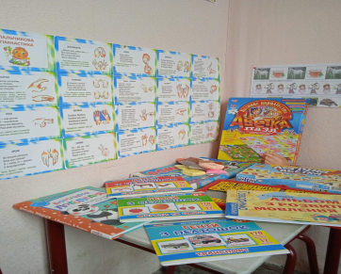
ПРЕЗЕНТАЦІЯ
логопеда-дефектолога ГАНЖІ Наталії Степанівни
Лисянський ліцей №2 Черкаської обл.
Освіта: Логопед. Вчитель-дефектолог.
Фахівець ІРЦ. Стаж роботи : 4 р.
Напрямок роботи: «Логопедичний супровід осіб з особливими освітніми потребами в інклюзивному середовищі»

Slide 2
Основними завданнями корекційно-розвиткових занять є:
Визначення рівня порушень психофізичного розвитку дітей з особливими освітніми потребами, в тому числі й мовленнєвих.
Корекція виявлених порушень з урахуванням механізмів їх виникнення з опорою на найбільш збережені компоненти мовленнєвої та пізнавальної діяльностей ( Формування імпресивного мовлення. Розвиток комунікативних навичок. Розвиток дрібної моторики та рухової активності артикуляційного апарату. Уточнення, розширення і активізація словника. Корекція особистості вцілому).
Попередження та корекція проявів вторинних порушень мовленнєвого (дисграфії, дизорфографії та дислексії) та пізнавального розвитку.
Формування здатності здійснювати комунікацію в різних сферах спілкування з урахуванням мотивації, мети та соціальних норм поведінки.

Slide 3
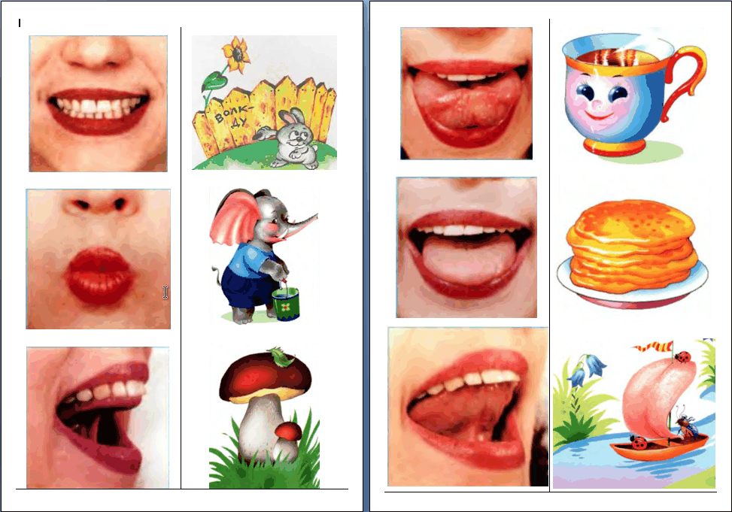
Корекційно-розвиткові заняття з дітьми з ТПМ:
Розвиток дрібної моторики та рухової активності артикуляційного апарату
Формування фонетичної сторони мовлення.
Розвиток фонематичного слуху та сприймання.

Slide 4
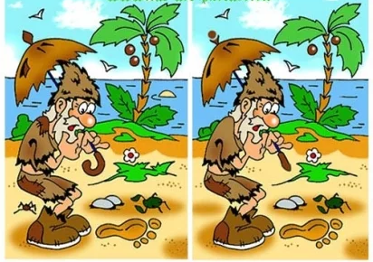
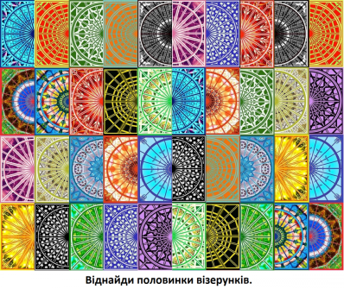
Корекційно-розвиткові заняття з дітьми з інтелектуальними порушеннями:

Slide 5
Арт–терапія з елементами нейромоделювання на заняттях з логопедичної корекції з дітьми з особливими освітніми потребами
ІЗОТЕРАПІЯ є одним з найбільш популярних і ефективних методів арт-терапії. Вона полягає в використанні образотворчого мистецтва (найчастіше це –малювання) в якості корекції психофізичних порушень.
ПЛАСТИЛІНОГРАФІЯ спряє розвитку таких психічних процесів як увага, пам'ять, мислення, сприйняття, просторова орієнтація, сенсомоторна координація дітей, творчі здібності, тобто тих значущих функцій, які необхідні для успішного навчання в школі.

Slide 6
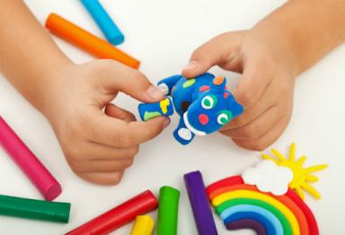
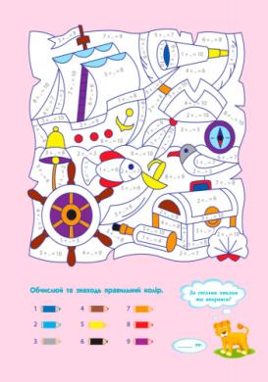
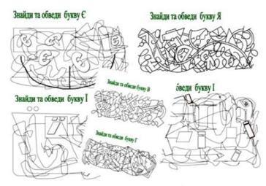
Проблеми, які допомагає розв’язати арт-терапія:
1. Інтеграція особистості в соціумі.
2. Зняття емоціональної напруги.
3. Зменшення агресивності у дітей.
4. Розвиток креативності.
5. Розвиток цілісної особистосі.
6. Розвиток комунікативних навичок у дитини з ООП.
Вправи з ізотерапії:
«Чарівний клубок»
Техніка «каракуль»
«Продовж малюнок»
Розмальовка – антистрес, по номерам
«Знайди та обведи»
«Дзеркальне малювання»
Лабіринти
Малювання за опорними крапками

Slide 7
Методи і прийоми роботи з дітьми з ООП
Групи методів і прийомів : наочні, вербальні і змішані.
Наочні прийоми для розширення лексичного запасу мови: використання самих предметів або їх зображень (муляжів, макетів, іграшок, картинок, зображень); демонстрація слайдів, навчальних фільмів; демонстрація дій і створення наочних ситуацій.
Вербальні - підбір синонімів, антонімів; перефразування, передача змісту слова, словосполучення іншими, доступними для дітей лексико-граматичними засобами (зачаївся - сидів тихо, не ворушився); підбір визначень; морфологічний аналіз структури слова (снігопад - сніг падає); підбір до родового поняття видових (лісові багатства - це гриби, ягоди).
Змішані прийоми для розширення лексичного запасу мови використовуються при поясненні понять абстрактного характеру. Наприклад, рання осінь - підбір ілюстрацій (наочний прийом) і підбір антонімів - пізня осінь (вербальний прийом).

